Slide 1
Välkommen till Riksstrokes webbinarium 21-11-30
Praktisk information:
  Ställ dina frågor i chatten alt använd ”handen” om du vill ställa en fråga
  Muta din mikrofon
  Mötet spelas in

Slide 2
Agenda
Formulär
NIHSS ej fullständigt
Dubbelregistreringar
Registreringsfrågor
Diagnoslathund
Inloggningsproblem
Nya rapporter
Visning dashboard – Vårdförlopp

Slide 3
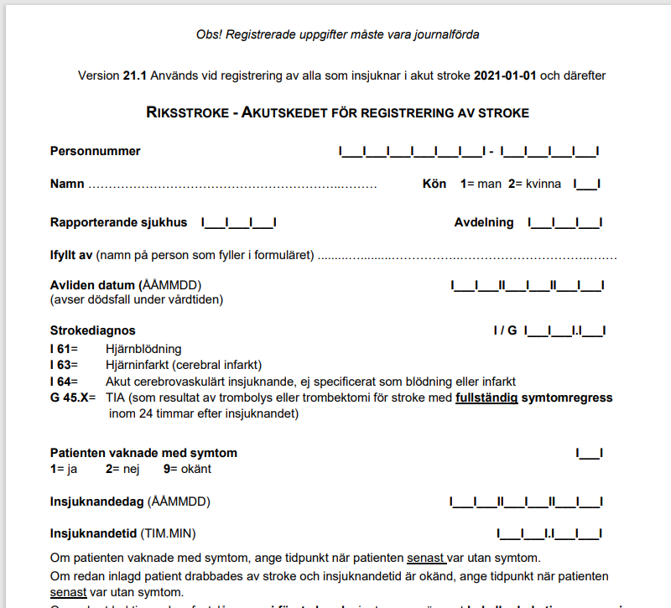
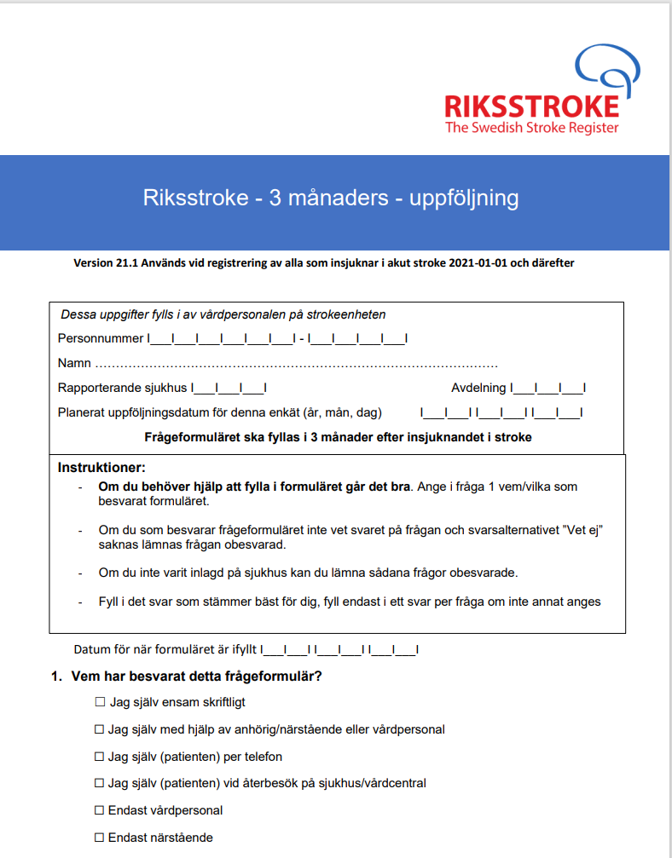
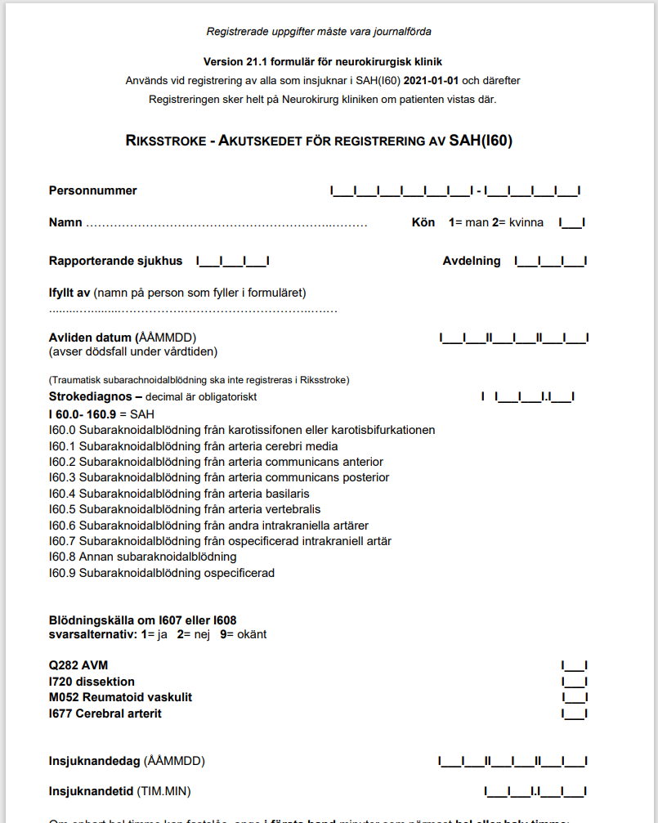
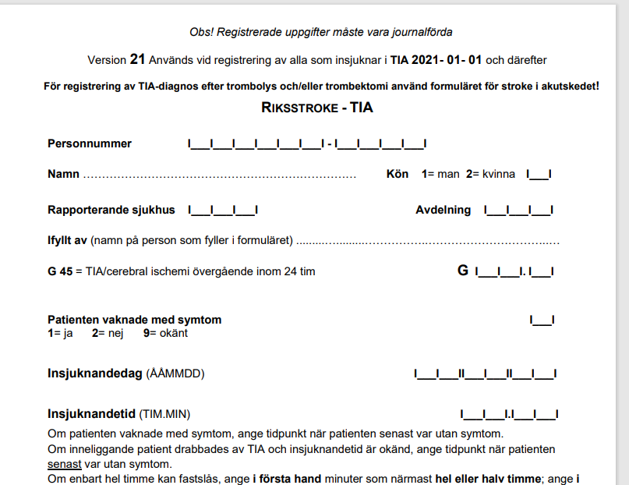
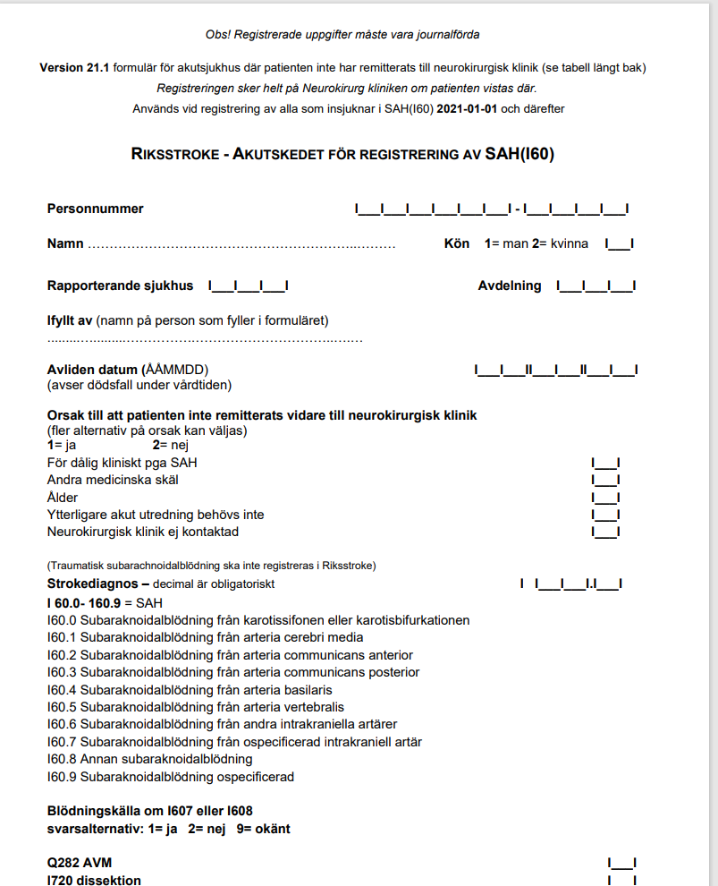
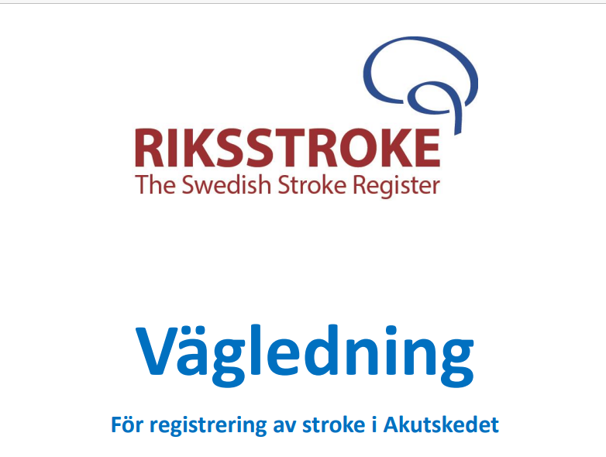
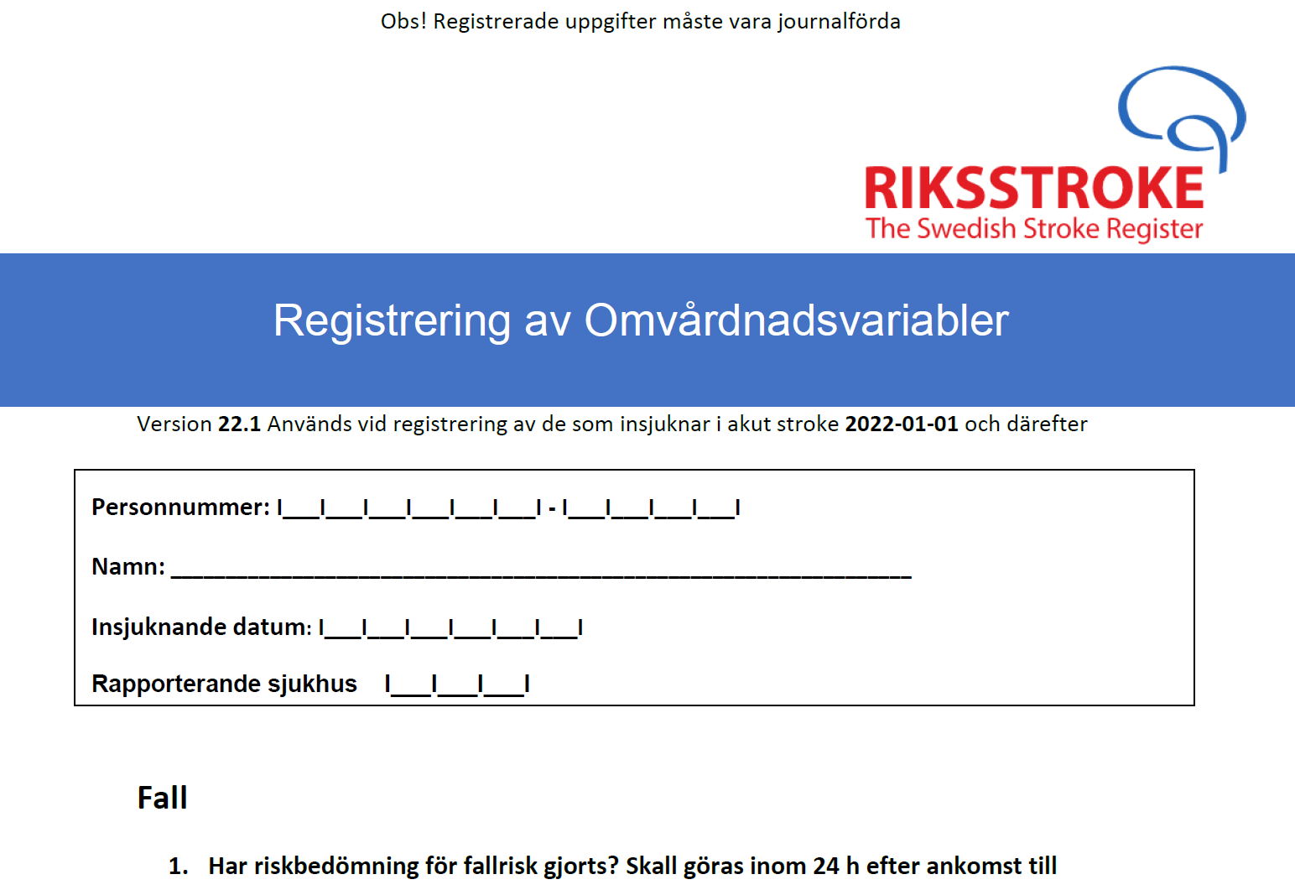
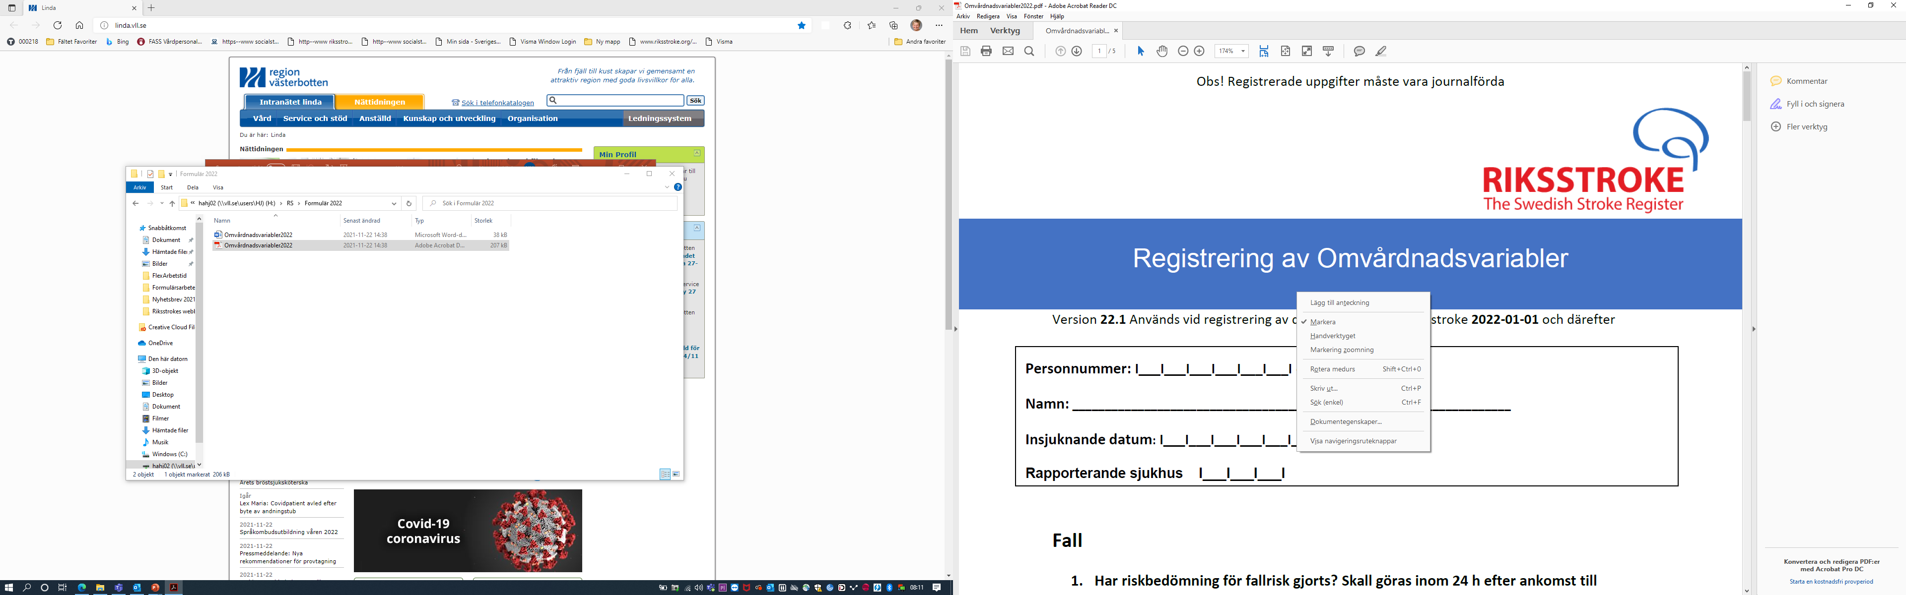
Registrering/Formulär
Notes:
Två SAH formulär
3 månaders uppföljning?
Info om arbetet med Vårdförlopp

Slide 4
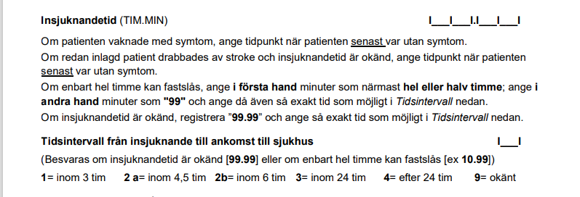
Formulär 2022
Covid frågor utgår
Tider insjuknande
  Exakt tid, osäker tid, intervall
    Hur registrera??
Notes:
Covid-19 rapport på hemsidan
Exempel insjuknat 11 tiden – hur registrerar ni??

Slide 5
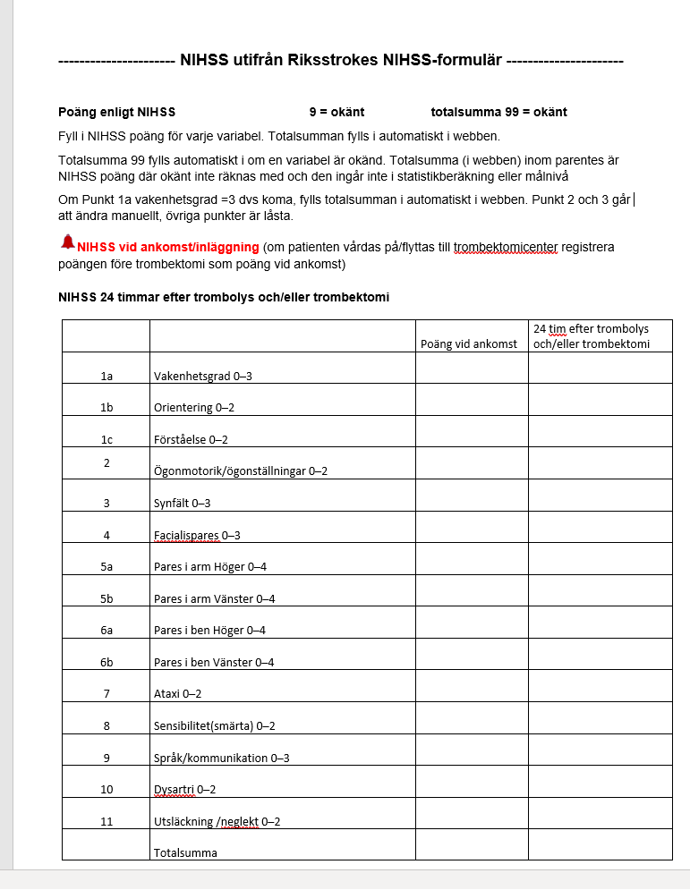
NIHSS

Slide 6
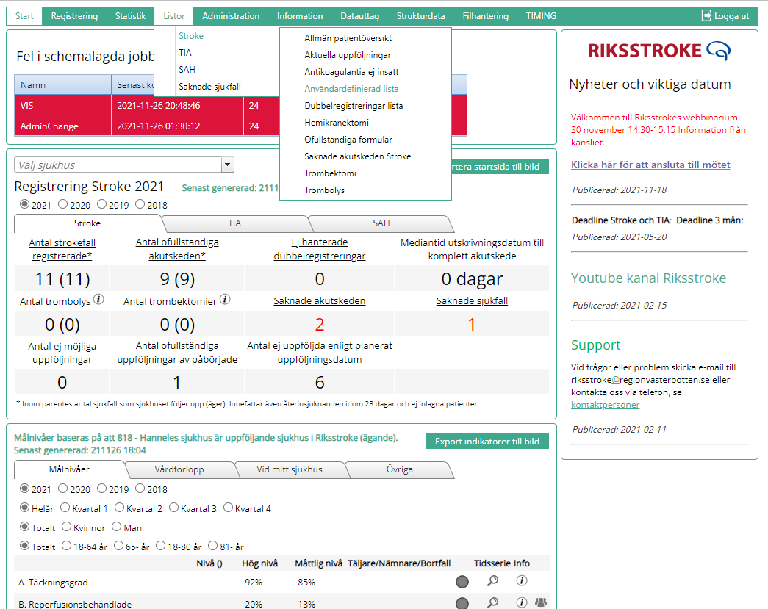
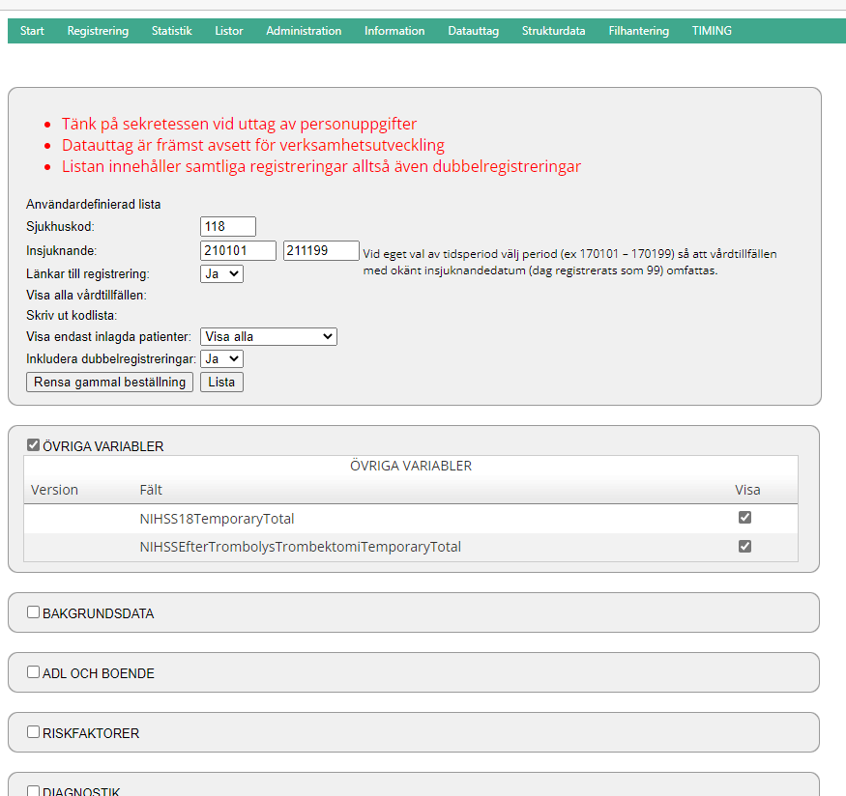
NIHSS
Notes:
NIHSS målnivå kan se vilka som inte är fullständiga.
Användardefinierad lista

Slide 7
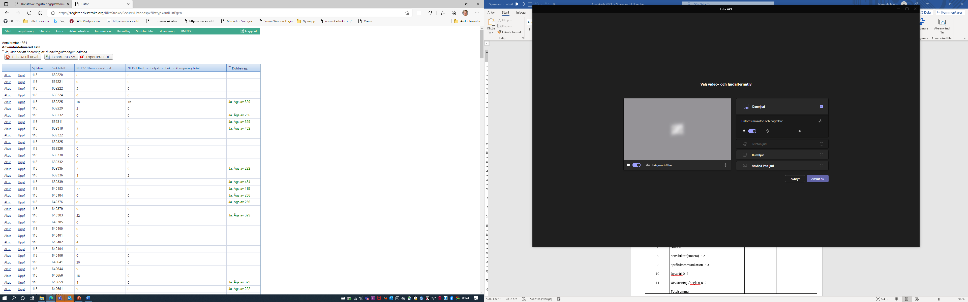
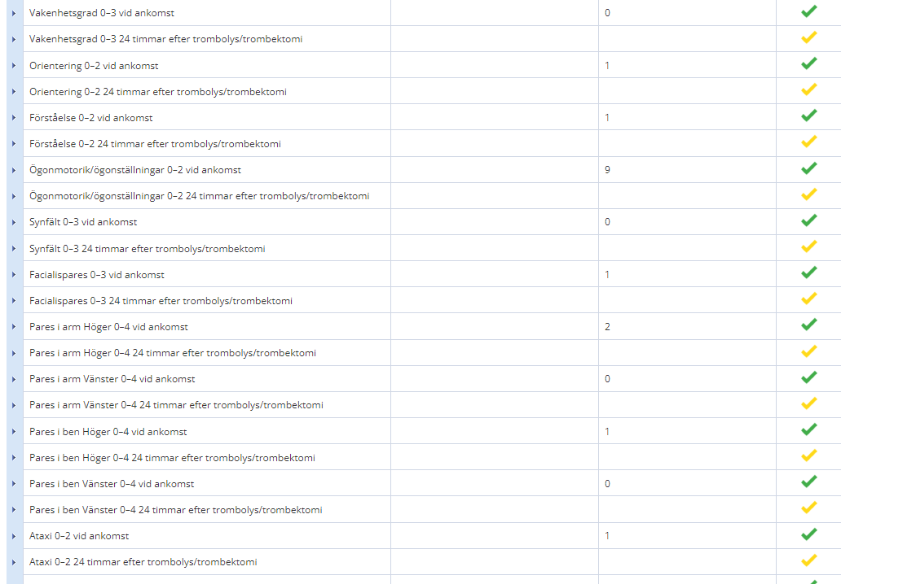
NIHSS
Sammanfattning

Slide 8
Dubbelregistrering
Ett vårdtillfälle med samma insjuknandedatum som registreras vid två eller flera sjukhus/strokeenheter.
Om samma datum eller datum +- 5 dagar; En varning samt uppmaning att kontakta det sjukhus som också har registrerat patienten. Sjukhuskoden visas på det sjukhus som också har registrerat samma patient.
Välj vilket sjukhus som ska äga vårdtillfället och följa upp patienten.
  www.riksstroke.org/sve/riksstroke-registreringsplattform/vagledning/

Slide 9
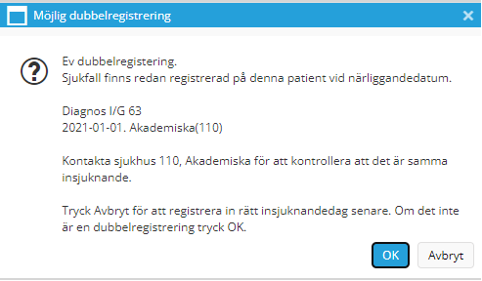
Validering trombektomi vid dubbelregistrering
Olika insjuknandedag – ingen dubbelregistrering
Registrering med olika datum ger 2 trombektomier
Wake up stroke!
Notes:
Vid samkörning av EVAS registrets och Riksstrokes trombektomi registreringar hittar man olika antal trombektomier..
9 av dessa 10 hade vaknat med symtom. Det ena sjukhuset har registrerat insjuknandetid på kvällen innan midnatt. Det andra på morgonen den dag då patienten kommer till sjukhuset.

Slide 10


Registrera?
Frågor och
Svar

Slide 11
Fråga 1
Patientfall:
SAB i somras, endovasklärt ingrepp sept. Komplikation ischemi.
Patienten fick diagnos I63.9 vid utskrivning. Diagnos bekräftad med radiologisk MR .
Ska patienten registreras?

Slide 12
Svar fråga 1
Fråga 2 Patientfall ischemi efter endovaskulärt ingrepp
Ja, registrera stroke som uppkommer i samband med ingrepp (se vägledning) så detta bör registreras om kliniska kriterier är uppfyllda (akuta neurologiska bortfall >24 timmar)
Notes:
Iatrogena orsaker (till följd av behandling eller åtgärd) till stroke: hit räknas stroke (akut ischemisk stroke eller intracerebral blödning)
som uppkommer i samband med reperfusionsbehandling, karotisintervention (trombendartärektomi, stent), hjärtoperationer,
kirurgiskt ingrepp av annat slag, stentning av kranskärl, aneurysmåtgärd, kärlskador efter strålbehandling.

Slide 13
Fråga 2
Patientfall: ung patient som har gjort ett suicidförsök genom kolmonoxidförgiftning. Patienten överlevde, men syrebristen gav honom infarkter i lillhjärnan. Han har därför fått en I63-diagnos.
Ska patienten registreras?

Slide 14
Svar fråga 2
Patientfall Anoxi
Nej den ska inte registreras. Detta är generell anoxi där lillhjärnan är selektivt vulnerabel.
Notes:
Iatrogena orsaker (till följd av behandling eller åtgärd) till stroke: hit räknas stroke (akut ischemisk stroke eller intracerebral blödning)
som uppkommer i samband med reperfusionsbehandling, karotisintervention (trombendartärektomi, stent), hjärtoperationer,
kirurgiskt ingrepp av annat slag, stentning av kranskärl, aneurysmåtgärd, kärlskador efter strålbehandling.

Slide 15
Fråga 3
Om patienten har en blödning på samma plats som sitt kavernom.
Ska patienten registreras i Riksstroke?

Slide 16
Svar fråga 3
Fråga Kaverom
Ja registreras – Kavernomet är orsaken till blödningen.
  Vägledning: Registrera även stroke pga ovanliga orsaker….. De sällsynta orsakerna till stroke registreras inte i sig, utan det är följdresultatet som registreras om det ger upphov till intracerebral blödning, infarkt eller SAH.

Slide 17
Fråga 4
Patientfall; Denna patient har fått diagnos I63.4 som huvuddiagnos. Han kom in för synfältsbortfall och dysfasi. Man såg inget på CT så han fick trombolys. Utvecklade en stor blödning i direkt anslutning till trombolys. I eftergranskning såg man tecken till PRES-förändringar.
Ska patienten registreras?

Slide 18
Svar fråga 4
Fråga patientfall I63.4. Trombolys samt blödning
Registrera som akut ischemisk stroke (det var ju neurologiska bortfall och inga fynd på initial DT = akut ischemisk stroke), och registrera sedan blödningskomplikation till trombolys.
PRES kan vara orsak till akut ischemisk stroke så inget som hindrar att det registreras som sådant.

Slide 19
Fråga 5
Patientfall: Jag undrar om diagnos I68.0 Cerebral amyloid angiopati. Vi har en patient som har fått upprepade hjärnblödningar. Ibland sätter de diagnos I68.0 ibland en I61-diagnos.
Ska alla dessa blödningar registreras i Riksstroke?

Slide 20
Svar fråga 5
Fråga: Patientfall amyloid angiopati
I68 är en tilläggsdiagnos och avser orsak, har ”orsaken” gett ICH registreras det som ICH på vanligt vis.

Slide 21
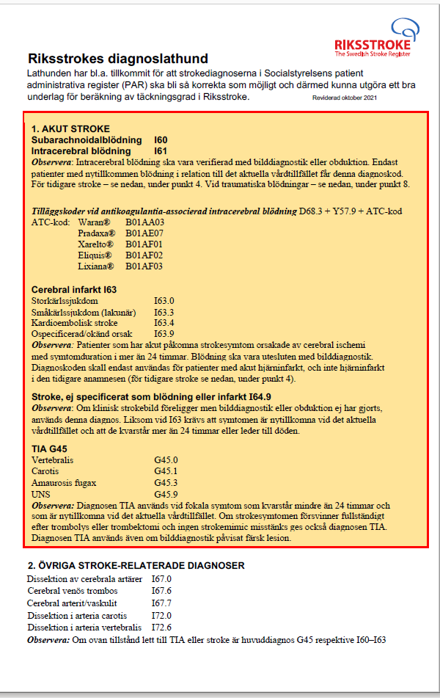
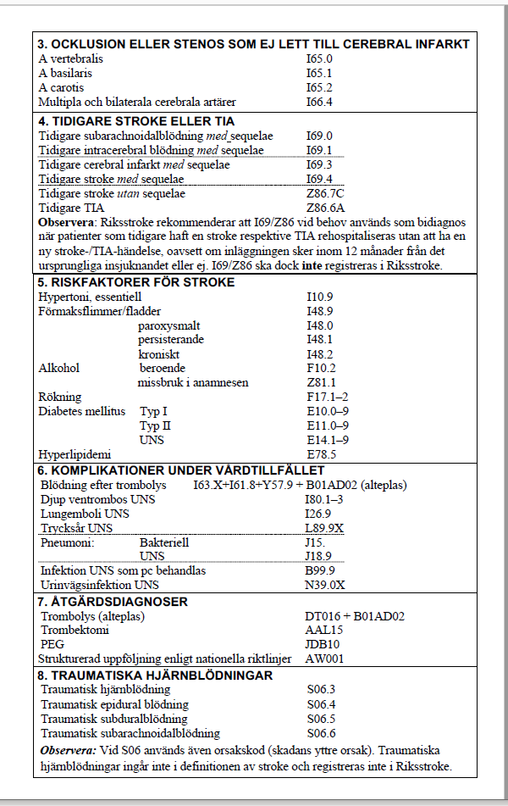
Diagnoslathund

Slide 22
Problem inloggning
Checklista;
Webläsare rekommenderas Chrome och Edge
Kolla så att SITHS-kortet inte är skadat.
Kolla så att SITHS-kortet är insatt på rätt sätt i kortläsaren.
Kolla så att din dator identifierat SITHS-kortet. Det gör du genom att högerklicka på ikonen Net iD till höger längst ned på skärmen. Välj därefter alternativet högst upp. Om du inte kan välja alternativet betyder det att ditt kort inte identifierats korrekt. Då finns problemet på din dator och inte hos kvalitetsregistret. Du måste kontakta IT-supporten för din arbetsplats.

Slide 23

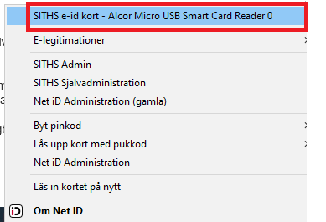
Forts inloggning

Slide 24
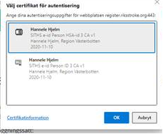
Forts inloggning
Gå till registrets webbplats och klicka på Logga in. Om din dator har registrerat att du satt i ditt kort ska det komma fram en dialogruta. Där ska du skriva in din SITHS-kortskod. Ibland hamnar dialogrutan bakom webbläsaren så att du inte ser den. Minska ner alla fönster du har öppna för att kolla om dialogrutan finns bakom dem.
Se till att certifikatet som du använder är HSA-id

Slide 25
Forts inloggning
Ibland kan det hjälpa att stänga webbläsaren och sedan öppna bara den sida där du ska registrera. Du ska stänga genom att gå till webbläsarens meny och välja avsluta.
Om det inte fungerar att logga in kan det ibland hjälpa att rensa webbläsarens historik. Tryck Ctrl och F5 flera gånger efter varandra.
Kan dina kollegor logga in i registret med sina SITHS-kort?
Kan kollegorna logga in från samma dator som du och med samma webbläsare som du?
Om du använt för många inloggningsförsök. Stäng ner webläsaren och börja om på nytt

Slide 26
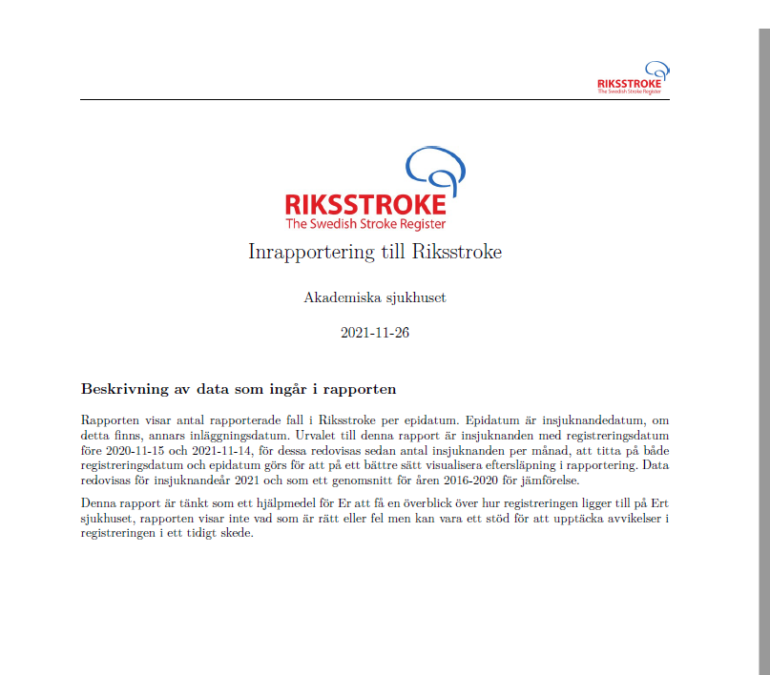
Nya rapporter
Eftersläpning

Slide 27
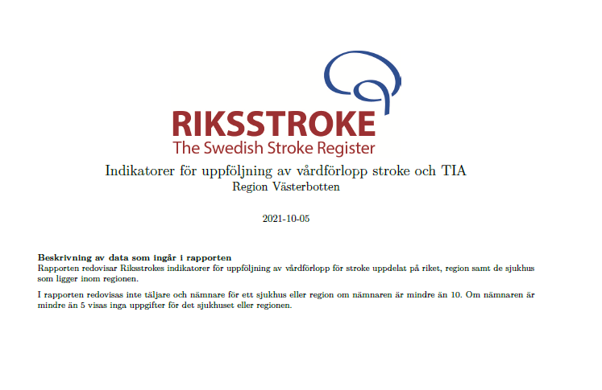
Nya rapporter
Vårdförlopp

Slide 28
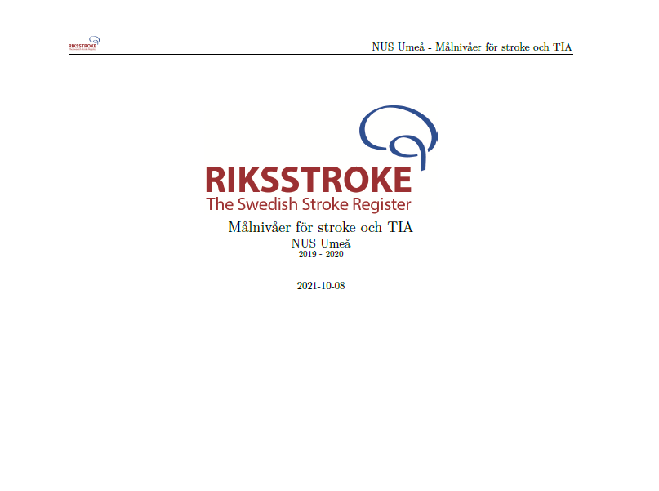
Nya rapporter
Målnivåer

Slide 30
Introduktion till Riksstrokes dashboard
Notes:
Före vanliga frågor vid registrering?? Visa live! Vem tar detta – Fredrik OK?

Slide 31

God Jul
Julstängt:
  29-30 december
  7 januari

